Slide 1


POSTECH
학점 을 지켜라

Slide 2
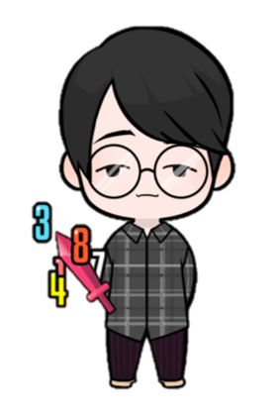
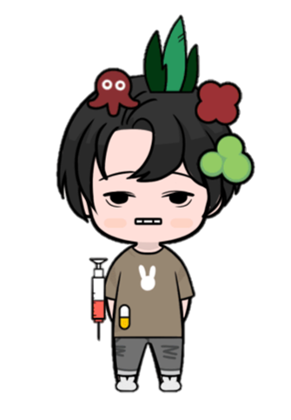



캐릭터 설명
수학과
생명과
컴공과
전자과
무은재

Slide 3

학 점
귀하는 학사경고 받으셨습니다.
-GAME END-

Slide 4
장학금
귀하는 장짤 당하셨습니다.
-GAME END-

Slide 5

성적우수
★포스텍에서 살아남기 성공★
-GAME END-

Slide 6
장학금 유지
★포스텍에서 살아남기 성공★
-GAME END-

